Slide 1
10장. 회복과 병행 제어
트랜잭션
장애와 회복
병행 제어

Slide 2
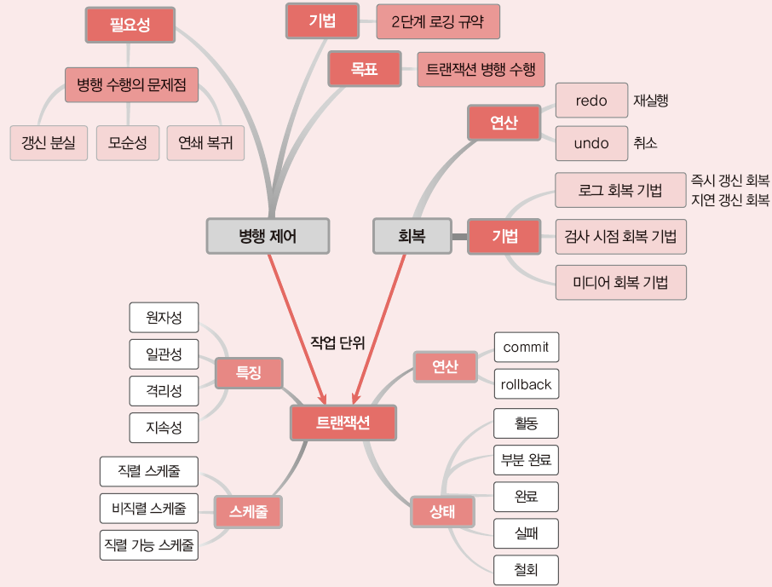
학습목표
병행 제어와 회복 작업의 기본 단위인 트랜잭션의 개념을 이해한다.
데이터베이스를 장애로부터 복구하는 다양한 회복 기법을 익힌다.
여러 사용자가 동시에 접근할 수 있도록 트랜잭션 수행을 통제하는 병행 제어 기법을 익힌다.

Slide 3
01 트랜잭션
트랜잭션(transaction)의 개념
하나의 작업을 수행하는데 필요한 데이터베이스 연산들을 모아놓은 것
작업 수행에 필요한 SQL 문들의 모임
특히, 데이터베이스를 변경하는 INSERT, DELETE, UPDATE 문의 실행을 관리
논리적인 작업의 단위
장애 발생 시 복구 작업이나 병행 제어 작업을 위한 중요한 단위로 사용됨
데이터베이스의 무결성과 일관성을 보장하기 위해 작업 수행에 필요한 연산들을 하나의 트랜잭션으로 제대로 정의하고 관리해야 함

Slide 4
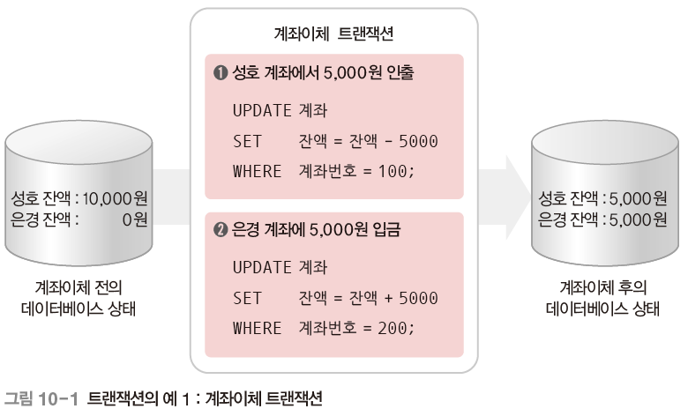
01 트랜잭션
처리 순서는 중요하지 않지만
두 개의 UPDATE 문이 모두 정상적으로 실행되어야 함
트랜잭션의 예 (1)

Slide 5
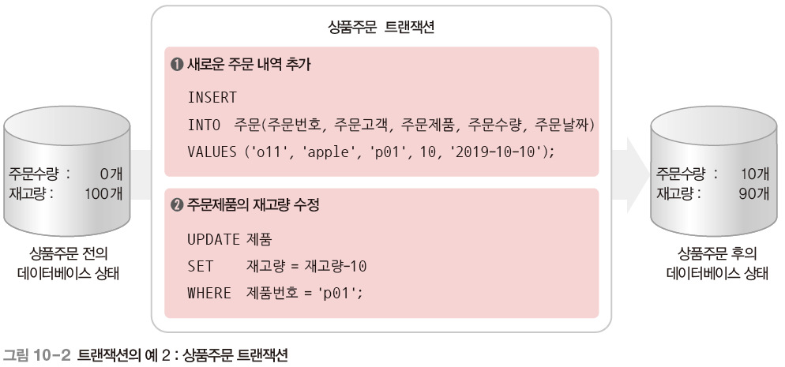
01 트랜잭션
트랜잭션의 예 (2)
INSERT 문과 UPDATE 문이 모두
정상적으로 실행되어야 상품주문 트랜잭션이 성공적으로 수행됨
p1

Slide 6
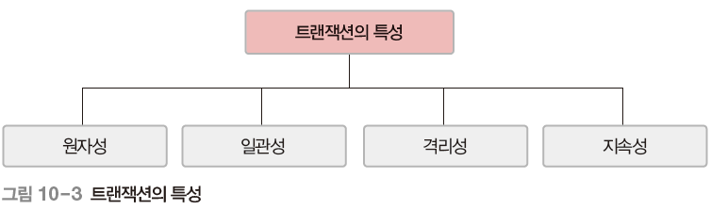
01 트랜잭션
트랜잭션의 특성(ACID 특성)
A
C
I
D

Slide 7
01 트랜잭션
트랜잭션의 특성 – 원자성(Atomicity)
트랜잭션의 연산들이 모두 정상적으로 실행되거나 하나도 실행되지 않아야 하는 all-or-nothing 방식을 의미
만약 트랜잭션 수행 도중 장애가 발생하면?
지금까지 실행한 연산 처리를 모두 취소하고, 데이터베이스를 트랜잭션 작업 전 상태로 되돌려야 함
원자성의 보장을 위해 장애 발생 시 회복 기능이 필요

Slide 8
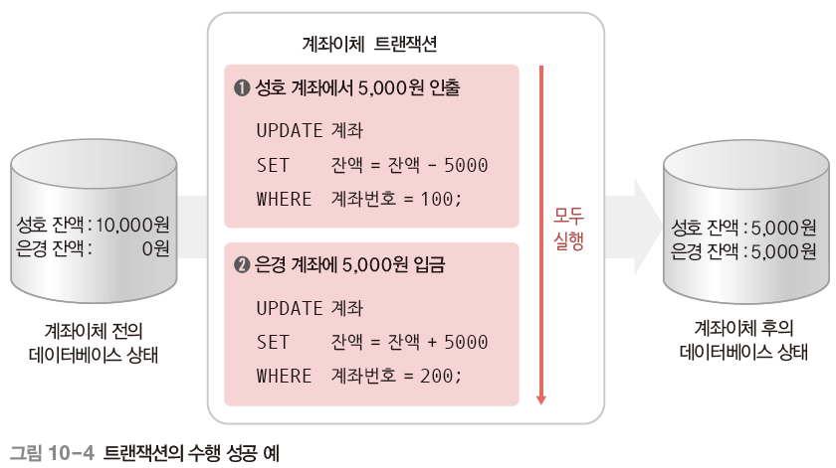
01 트랜잭션
트랜잭션의 특성 – 원자성

Slide 9
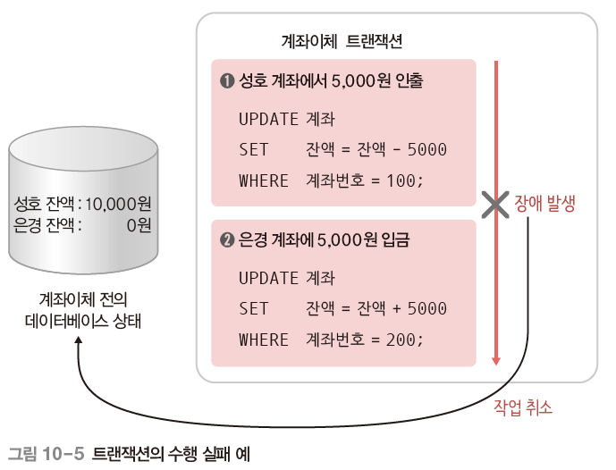
01 트랜잭션
트랜잭션의 특성 – 원자성

Slide 10
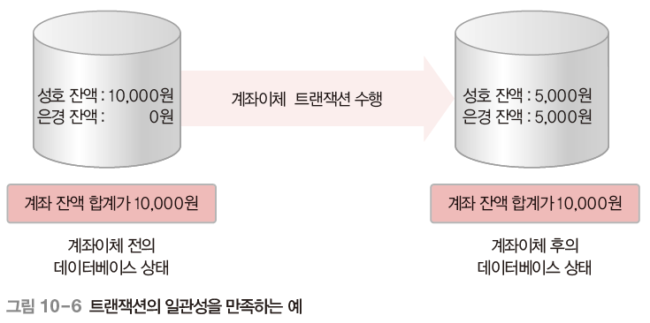
01 트랜잭션
트랜잭션의 특성 – 일관성(Consistency)
트랜잭션이 성공적으로 수행된 후에도 데이터베이스가 일관된 상태를 유지해야 함을 의미

Slide 11
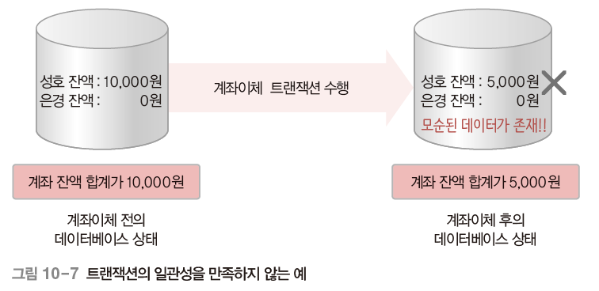
01 트랜잭션
트랜잭션의 특성 – 일관성

Slide 12
01 트랜잭션
트랜잭션의 특성 – 격리성(Isolation)
수행 중인 트랜잭션이 완료될 때까지 다른 트랜잭션들이 중간 연산 결과에 접근할 수 없음을 의미
격리성의 보장을 위해서는 여러 트랜잭션이 동시에 수행되더라도 마치 순서대로 하나씩 수행되는 것처럼 정확하고 일관된 결과를 얻을 수 있도록 제어하는 기능이 필요

Slide 13
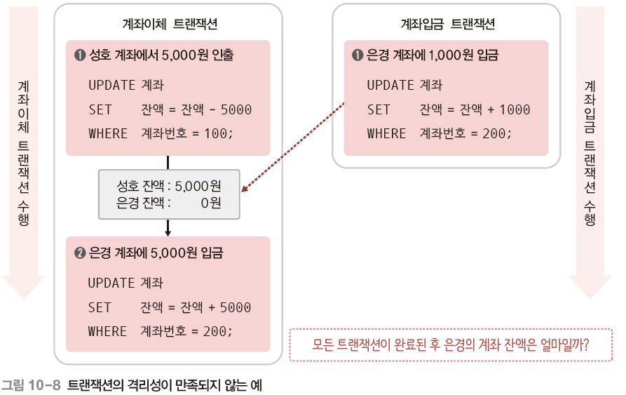
01 트랜잭션
트랜잭션의 특성 – 격리성

Slide 14
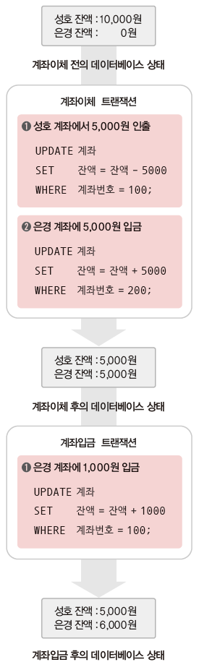
01 트랜잭션
트랜잭션의 특성 – 격리성
200 ;

Slide 15
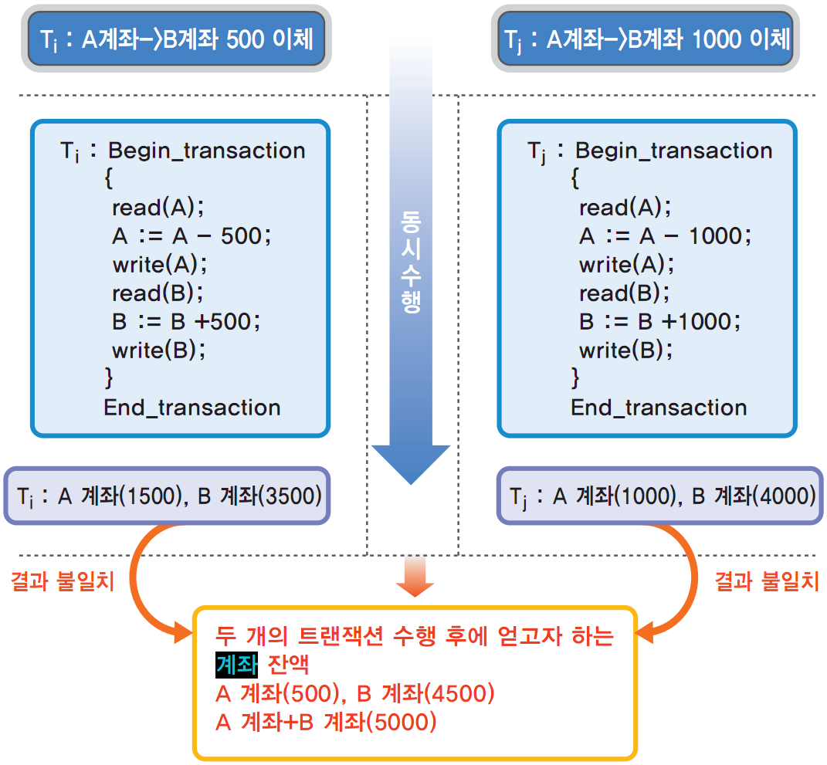
격리성(Isolation : 고립성)
트랜잭션들이 서로 독립성을 보장받으며 수행될 수 있도록 도와준다.
격리성 - 동시실행
A 계좌: 2000
B 계좌: 3000

Slide 16
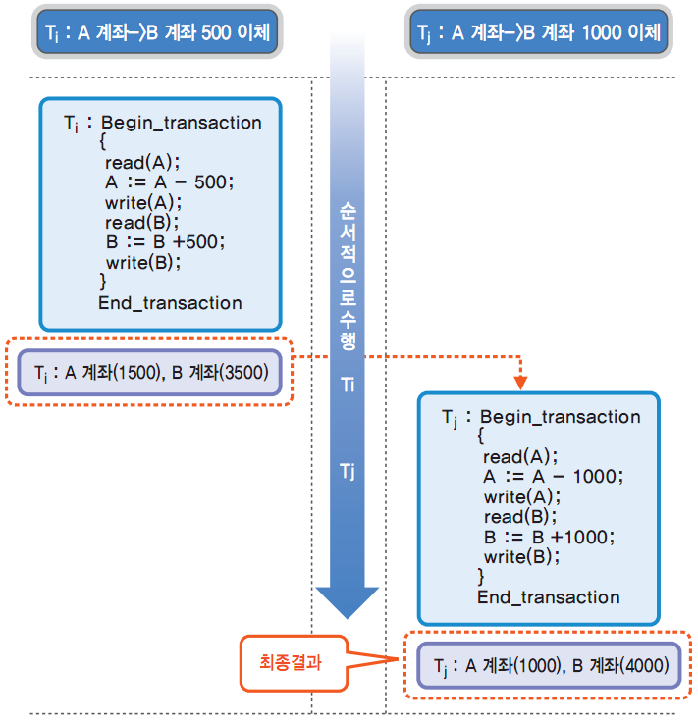
격리성(Isolation : 고립성)
트랜잭션들이 서로 독립성을 보장받으며 수행될 수 있도록 도와준다.
격리성 – 순차실행 (동일한 자원을 동시에 수행하는 경우 충돌이 발생하기 때문에 규칙에 따른 실행 순서를 부여)
A 계좌: 500 B 계좌: 4500

Slide 17
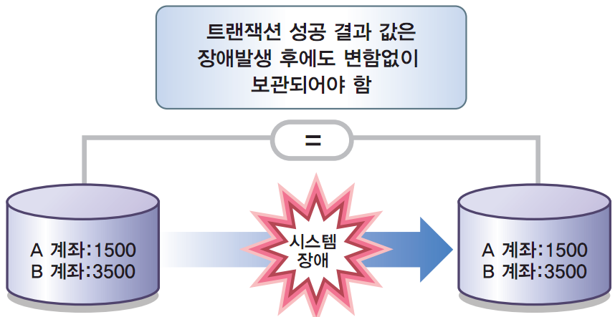
01 트랜잭션
트랜잭션의 특성 – 지속성(Durability)
트랜잭션이 성공적으로 완료된 후 데이터베이스에 반영한 수행 결과는 영구적이어야 함을 의미
지속성의 보장을 위해서는 장애 발생 시 회복 기능이 필요

Slide 18
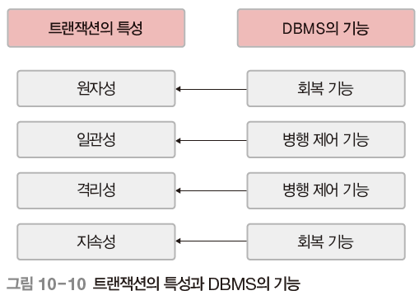
01 트랜잭션
트랜잭션의 4가지 특성을 보장하기 위해 필요한 기능

Slide 19
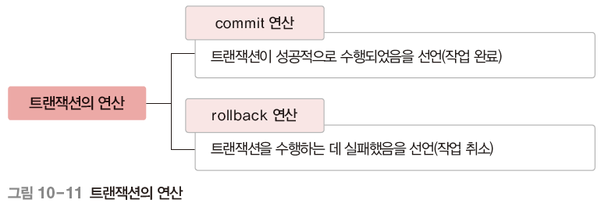
01 트랜잭션
트랜잭션의 주요 연산

Slide 20
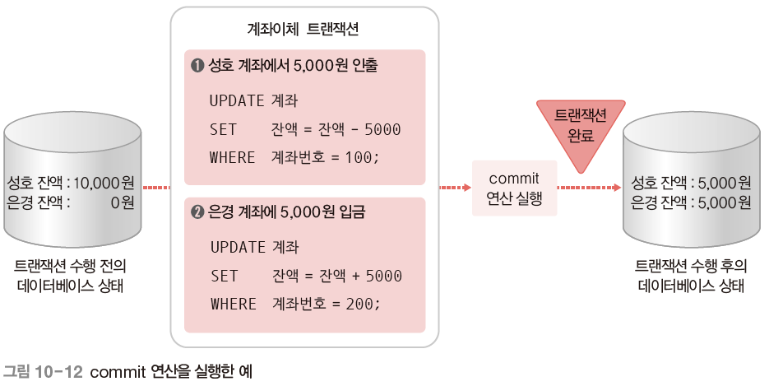
01 트랜잭션
트랜잭션의 주요 연산 – commit 연산
트랜잭션의 수행이 성공적으로 완료되었음을 선언하는 연산
commit 연산이 실행되면 트랜잭션의 수행 결과가 데이터베이스에 반영되고 일관된 상태를 지속적으로 유지하게 됨

Slide 21
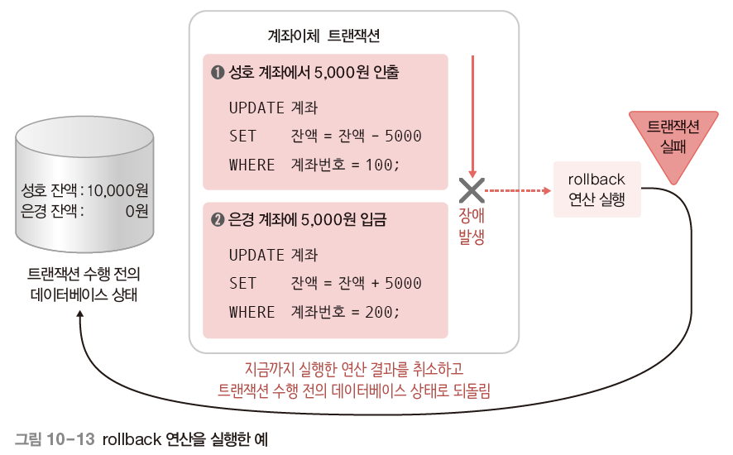
01 트랜잭션
트랜잭션의 주요 연산 – rollback 연산
트랜잭션의 수행이 실패했음을 선언하는 연산
rollback 연산이 실행되면 트랜잭션이 지금까지 실행한 연산의 결과가 취소되고 데이터베이스가 트랜잭션 수행 전의 일관된 상태로 되돌아감

Slide 22
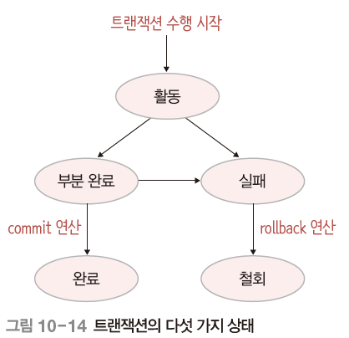
01 트랜잭션
트랜잭션의 상태

Slide 23
01 트랜잭션
트랜잭션의 상태
활동(active) 상태
트랜잭션이 수행되기 시작하여 현재 수행 중인 상태
부분 완료(partially committed) 상태
트랜잭션의 마지막 연산이 실행을 끝낸 직후의 상태
완료(committed) 상태
트랜잭션이 성공적으로 완료되어 commit 연산을 실행한 상태
트랜잭션이 수행한 최종 결과를 데이터베이스에 반영하고, 데이터베이스가 새로운 일관된 상태가 되면서 트랜잭션이 종료됨

Slide 24
01 트랜잭션
트랜잭션의 상태
실패(failed) 상태
장애가 발생하여 트랜잭션의 수행이 중단된 상태
철회(aborted) 상태
트랜잭션의 수행 실패로 rollback 연산을 실행한 상태
지금까지 실행한 트랜잭션의 연산을 모두 취소하고 트랜잭션이 수행되기 전의 데이터베이스 상태로 되돌리면서 트랜잭션이 종료됨
철회 상태로 종료된 트랜잭션은 상황에 따라 다시 수행되거나 폐기됨

Slide 25
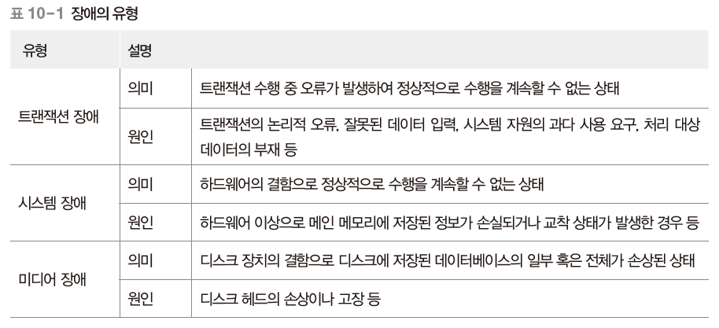
02 장애와 회복
장애(failure)
시스템이 제대로 동작하지 않는 상태

Slide 26
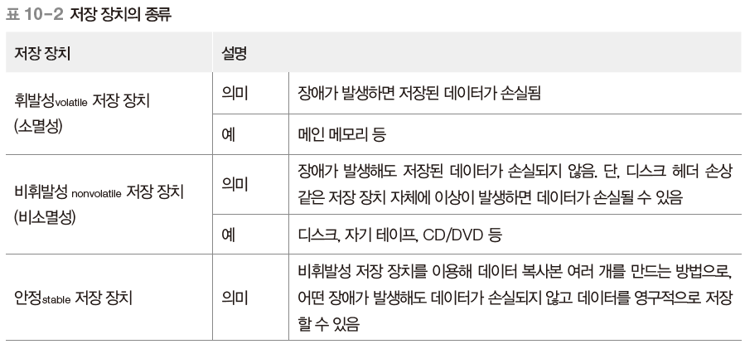
02 장애와 회복
데이터베이스를 저장하는 저장 장치의 종류

Slide 27
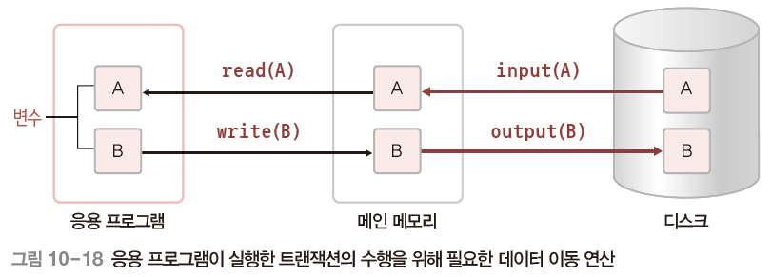
02 장애와 회복
트랜잭션의 수행을 위해 필요한 데이터 이동 연산
디스크와 메인 메인 메모리 간의 데이터 이동 연산 : input / output
메인 메모리와 프로그램 변수 간의 데이터 이동 연산 : read / write

Slide 28
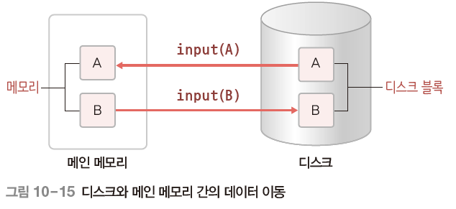
02 장애와 회복
디스크와 메인 메모리 간 데이터 이동 연산의 필요성
일반적으로 데이터베이스는 비휘발성 저장 장치인 디스크에 상주
트랜잭션이 데이터베이스의 데이터를 처리하기 위해서는 데이터를 디스크에서 메인 메모리로 가져와 처리한 다음 그 결과를 디스크로 보내는 작업이 필요함
output(B)

Slide 29
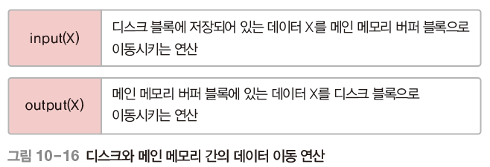
02 장애와 회복
디스크와 메인 메모리 간의 데이터 이동 연산
input 연산 / output 연산
블록(block) 단위로 수행됨
디스크 블록 : 디스크에 있는 블록
버퍼 블록 : 메인 메모리에 있는 블록

Slide 30
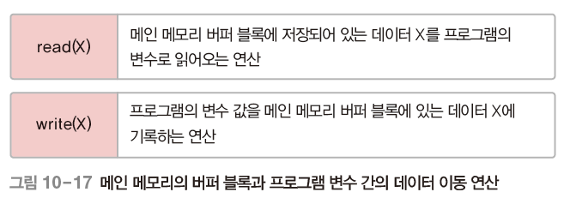
02 장애와 회복
메인 메모리와 변수 간의 데이터 이동 연산
read 연산 / write 연산
응용 프로그램에서 트랜잭션의 수행을 지시하면 메인 메모리 버퍼 블록에 있는 데이터를 프로그램의 변수로 가져오고, 데이터 처리 결과를 저장한 변수 값을 메인 메모리 버퍼 블록으로 옮기는 작업이 필요

Slide 31
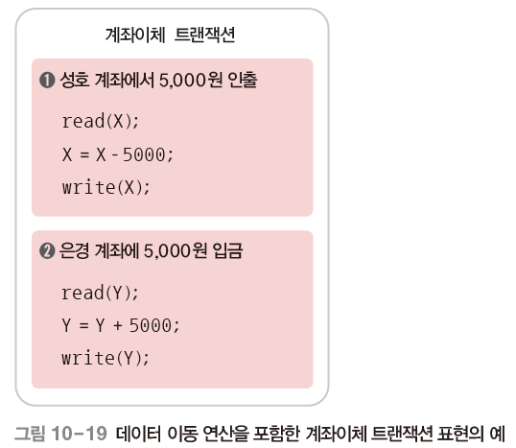
02 장애와 회복
트랜잭션을 데이터 이동 연산을 포함한 프로그램으로 표현한 예

Slide 32
02 장애와 회복
회복(recovery)
장애가 발생했을 때 데이터베이스를 장애가 발생하기 전의 일관된 상태로 복구시키는 것
트랜잭션의 특성을 보장하고, 데이터베이스를 일관된 상태로 유지하기 위해 필수적인 기능
회복 관리자(recovery manager)가 담당
장애 발생을 탐지하고, 장애가 탐지되면 데이터베이스 복구 기능을 제공

Slide 33
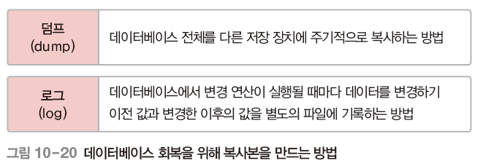
02 장애와 회복
회복을 위해 데이터베이스 복사본을 만드는 방법
데이터베이스 회복의 핵심 원리는 데이터 중복!

Slide 34
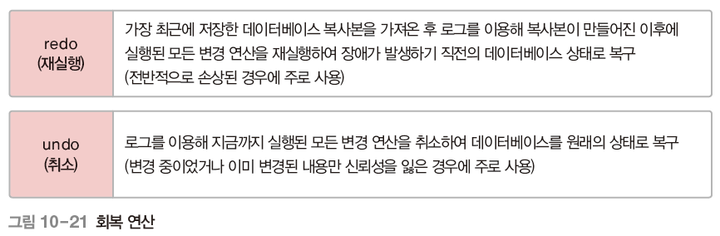
02 장애와 회복
회복을 위한 기본 연산

Slide 35
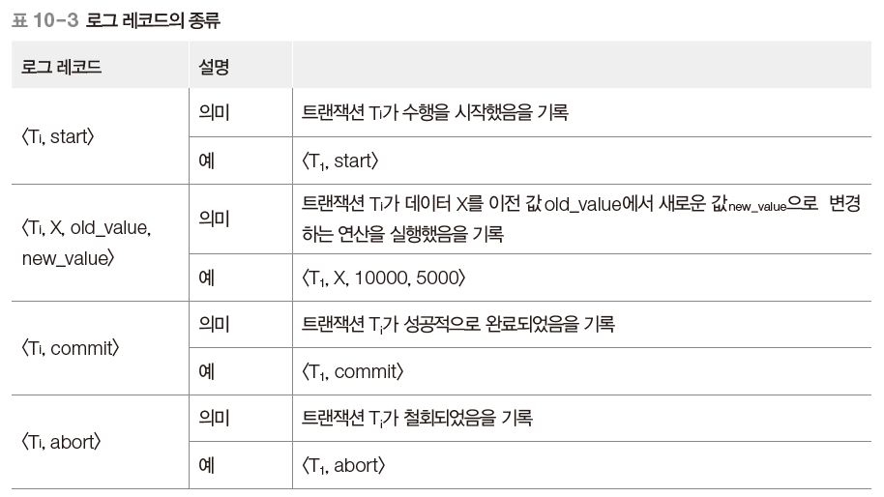
02 장애와 회복
로그 파일
데이터를 변경하기 이전의 값과 변경한 이후의 값을 기록한 파일
레코드 단위로 트랜잭션 수행과 함께 기록됨

Slide 36
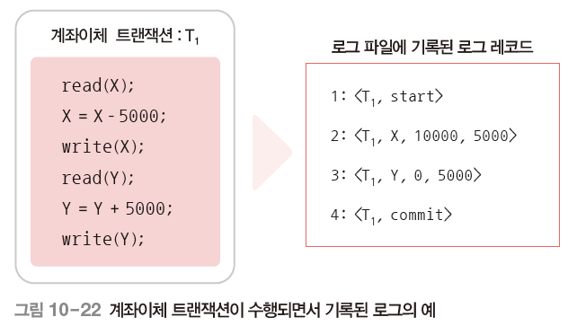
02 장애와 회복
로그 기록 예
계좌 잔액이 10,000원인 성호가 계좌 잔액이 0원인 은경에게 5,000원 이체

Slide 37
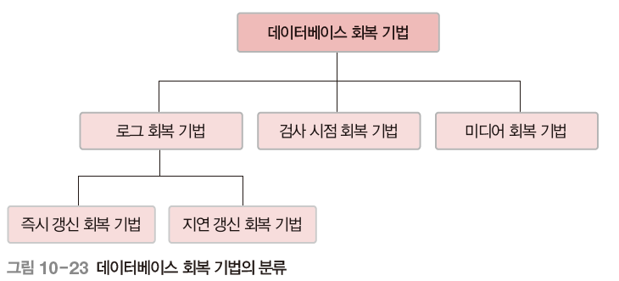
02 장애와 회복
회복 기법

Slide 38
02 장애와 회복
로그 회복 기법 – 즉시 갱신(immediate update) 회복 기법
트랜잭션 수행 중에 데이터 변경 연산의 결과를 데이터베이스에 즉시 반영
장애 발생에 대비하기 위해 데이터 변경에 대한 내용을 로그 파일에 기록
데이터 변경 연산이 실행되면, 로그 파일에 로그 레코드를 먼저 기록한 다음 데이터베이스에 변경 연산을 반영
장애 발생 시점에 따라 redo나 undo 연산을 실행해 데이터베이스를 복구

Slide 39
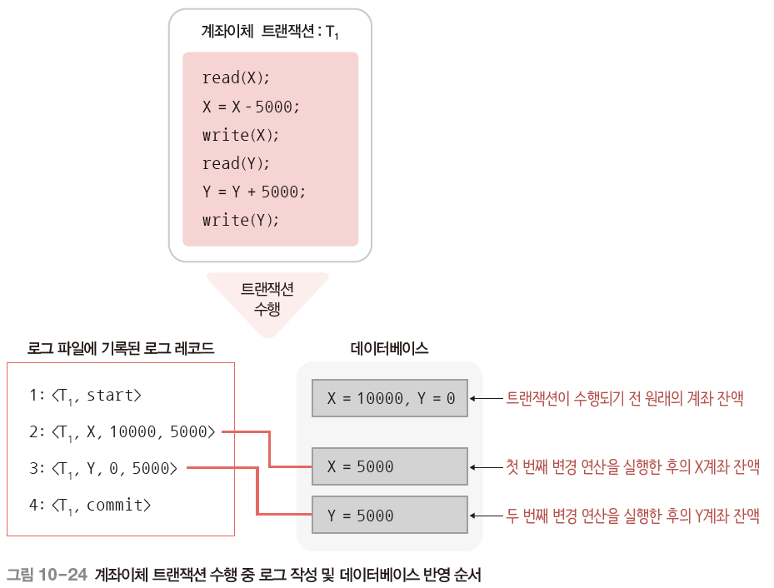
02 장애와 회복
로그 회복 기법 – 즉시 갱신 회복 기법

Slide 40
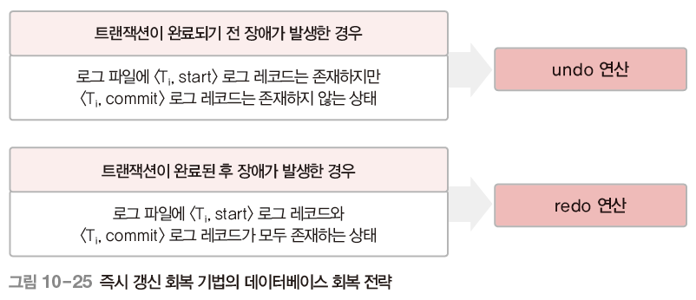
02 장애와 회복
로그 회복 기법 – 즉시 갱신 회복 기법

Slide 41
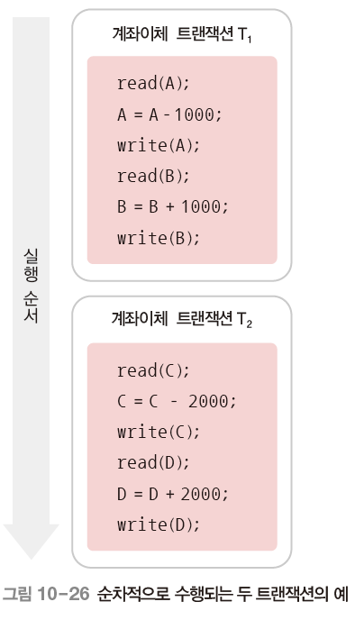
02 장애와 회복
로그 회복 기법 – 즉시 갱신 회복 기법 적용 예
[트랜잭션 T₁]
A계좌에서 B계좌로 1,000원을 이체하는 트랜잭션
[트랜잭션 T₂]
C계좌에서 D계좌로 2,000원을 이체하는 트랜잭션

Slide 42
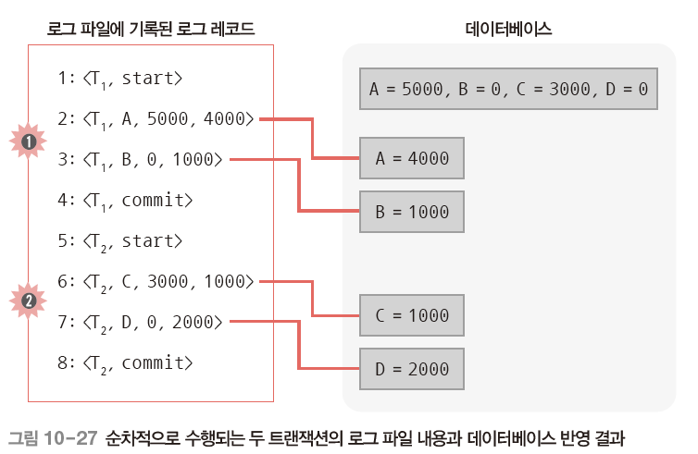
02 장애와 회복
로그 회복 기법 – 즉시 갱신 회복 기법 적용 예
에서 장애 발생 시 :
undo(T₁)
에서 장애 발생 시 :
undo(T₂), redo(T₁)

Slide 43
02 장애와 회복
로그 회복 기법 – 지연 갱신(deferred update) 회복 기법
트랜잭션 수행 중에 데이터 변경 연산의 결과를 로그에만 기록 해두고, 트랜잭션이 부분 완료된 후에 로그에 기록된 내용을 이용해 데이터베이스에 한번에 반영
트랜잭션 수행 중에 장애가 발생할 경우 로그에 기록된 내용을 버리기만 하면 데이터베이스가 원래 상태를 그대로 유지하게 됨(db에 미반영)
undo 연산은 필요없고 redo 연산만 사용
로그 레코드에는 변경 이후 값만 기록하면 됨 : <T₁, X, new_value> 형식

Slide 44
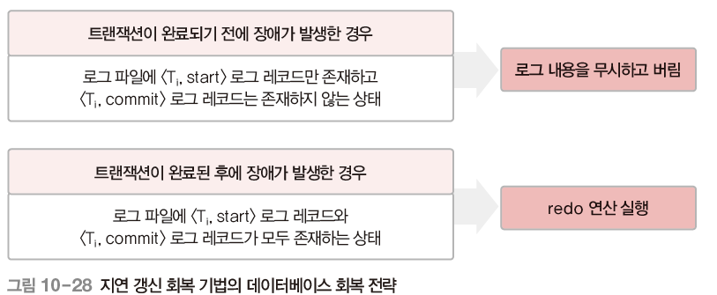
02 장애와 회복
로그 회복 기법 – 지연 갱신 회복 기법

Slide 45
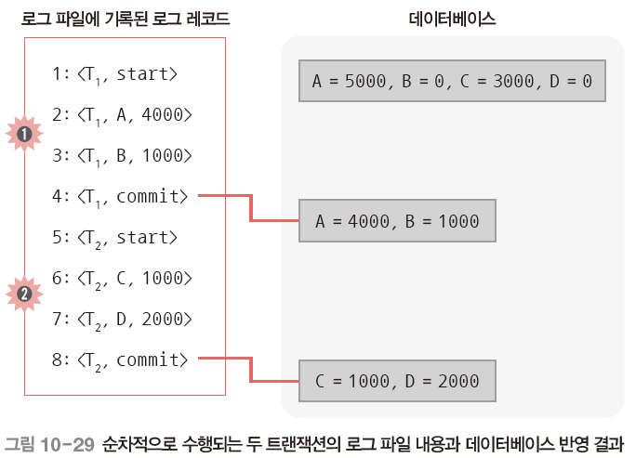
02 장애와 회복
로그 회복 기법 – 지연 갱신 회복 기법 적용 예
에서 장애 발생 시 :
로그 기록을 무시하고 별다른 회복 조치를 하지 않음
에서 장애 발생 시 :
redo(T₁)

Slide 46
02 장애와 회복
검사 시점 회복 기법(Checkpoint 기법)
로그 기록을 이용하되, 일정 시간 간격으로 검사 시점(checkpoint)을 만듦
검사 시점이 되면 모든 로그 레코드를 로그 파일에 기록하고, 데이터 변경 내용을 데이터베이스에 반영한 후 검사 시점을 표시하는 <checkpoint L> 로그 레코드를 로그 파일에 기록함
<checkpoint L>에서 L은 현재 실행되고 있는 트랜잭션의 리스트
장애 발생 시 가장 최근 검사 시점 이후의 트랜잭션에만 회복 작업 수행
가장 최근의 <checkpoint L> 로그 레코드 이후 기록에 대해서만 회복 작업 수행
회복 작업은 즉시 갱신 회복 기법이나 지연 갱신 회복 기법을 이용해 수행
로그 전체를 대상으로 회복 기법을 적용할 때 발생할 수 있는 비효율성의 문제를 해결
검사 시점으로 작업 범위가 정해지므로 불필요한 회복 작업이 없어 시간이 단축됨

Slide 47
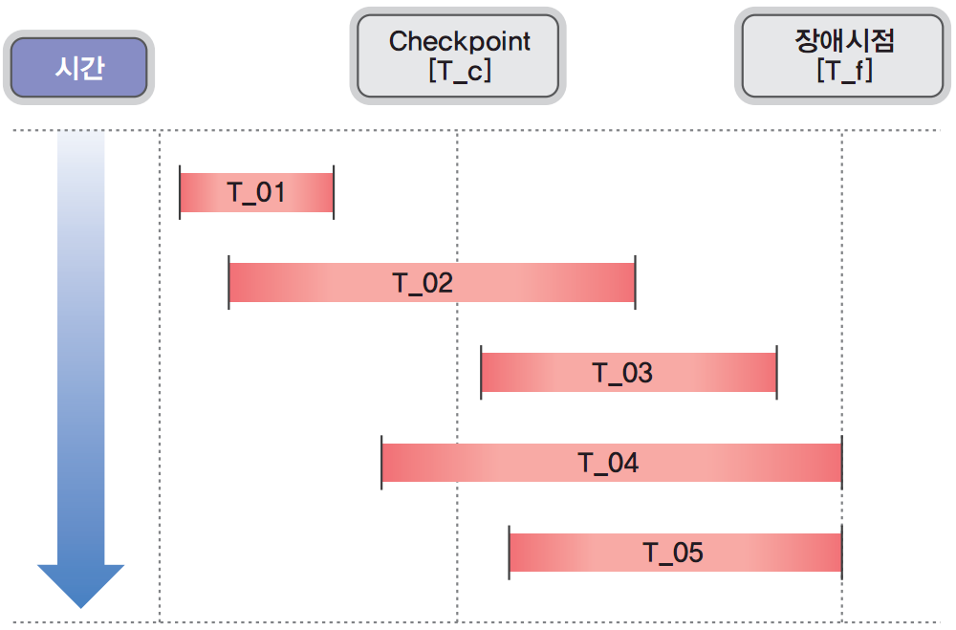
02 장애와 회복
검사시점 회복 기법에서의 트랜잭션 유형

Slide 48
02 장애와 회복
회복 관리자는 장애 발생 후 시스템이 재작동되면, 아래와 같은 회복 처리 절차를 수행
1. 가장 최근의 <Checkpoint> 로그 레코드를 검색한 후 빈 Undo_list와 Redo_list를 생성
2. 검사시점 설정 당시에 활동 중인 트랜잭션은 전부 Undo_list에 삽입
3. 로그를 탐색해 나가면서 <T, Start> 로그 레코드 => Undo_list에 삽입
<T, Commit> 로그 레코드 => Undo_list에서 삭제, Redo_list에 삽입
4. 3번 작업이 종료되면, Undo_list => 로그 파일에 기록된 역순으로 UNDO 연산 수행(원상복귀 절차) UNDO 연산이 종료되면, Redo_list => 로그 파일에 기록된 차례대로 REDO 연산 수행

Slide 49
02 장애와 회복
트랜잭션 유형에 따른 검사시점 회복 처리 절차
트랜잭션 | 검사시점 회복 처리 절차
T_01 | · 상태 : 검사시점 T_c 이전에 실행이 완료 · 처리 : 회복 작업을 할 필요가 없음
T_02 | · 상태 : 검사시점 T_c 이전에 시작하여 장애 시점 T_f 이전에 완료 · 처리 : 검사시점 T_c 이후에 발생한 변경 부분에 대해서만 REDO 연산 수행
T_03 | · 상태 : 검사시점 T_c 이후에 시작하여 장애 시점 T_f 이전에 완료 · 처리 : 트랜잭션 전체에 대해 REDO 연산 수행
T_04 | · 상태 : 검사시점 T_c 이전에 시작했으나 장애 시점 T_f 까지 트랜잭션 미완료 · 처리 : 트랜잭션 전체에 대해 UNDO 연산 수행
T_05 | · 상태 : 검사시점 T_c 이후에 시작하여 장애 시점 T_f 까지 트랜잭션 미완료 · 처리 : 트랜잭션 전체에 대해 UNDO 연산 수행

Slide 50
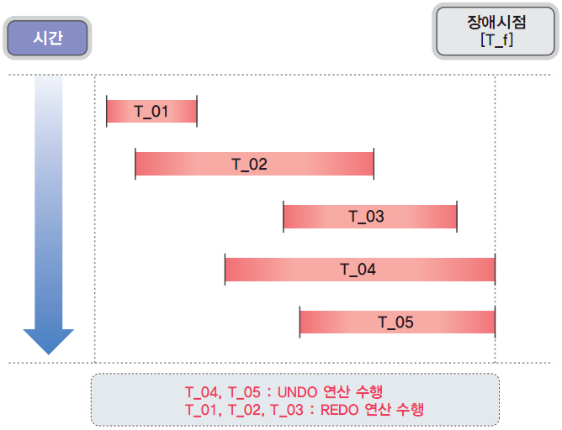
02 장애와 회복
체크포인트가 없는 경우

Slide 51
02 장애와 회복
미디어 회복 기법
디스크에 발생할 수 있는 장애에 대비한 회복 기법
덤프(복사본) 이용
전체 데이터베이스의 내용을 일정 주기마다 다른 안전한 저장 장치에 복사
디스크 장애가 발생하면?
가장 최근에 복사해둔 덤프를 이용해 장애 발생 이전의 데이터베이스 상태로 복구하고 필요에 따라 redo 연산을 수행

Slide 52
03 병행 제어
병행 수행과 병행 제어
병행 수행(concurrency)
여러 사용자가 데이터베이스를 동시 공유할 수 있도록 여러 개의 트랜잭션을 동시에 수행하는 것을 의미
여러 트랜잭션이 차례로 번갈아 수행되는 인터리빙(interleaving) 방식으로 진행됨
병행 제어(concurrency control) 또는 동시성 제어
병행 수행 시 같은 데이터에 접근하여 연산을 실행해도 문제가 발생하지 않고 정확한 수행 결과를 얻을 수 있도록 트랜잭션의 수행을 제어하는 것을 의미

Slide 53
03 병행 제어
병행 수행 시 발생할 수 있는 문제점
갱신 분실(lost update)
하나의 트랜잭션이 수행한 데이터 변경 연산의 결과를 다른 트랜잭션이 덮어써 변경 연산이 무효화되는 것
여러 트랜잭션이 동시에 수행되더라도 갱신 분실 문제가 발생하지 않고 마치 트랜잭션들을 순차적으로 수행한 것과 같은 결과 값을 얻을 수 있어야 함

Slide 54
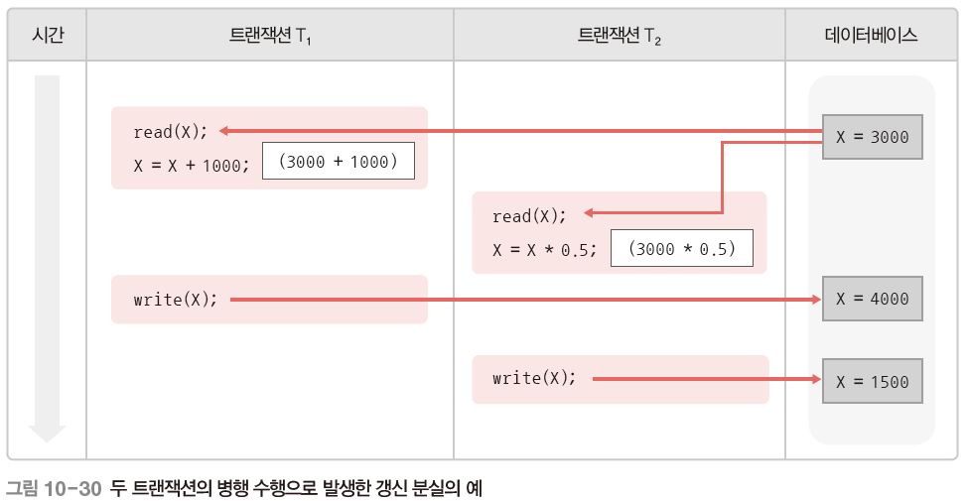
03 병행 제어
병행 수행 시 발생할 수 있는 문제점
갱신 분실
트랜잭션 T₁에 대해 갱신 분실이 발생함
(T₁의 변경 연산 결과가 데이터베이스에 반영되지 않음)

Slide 55
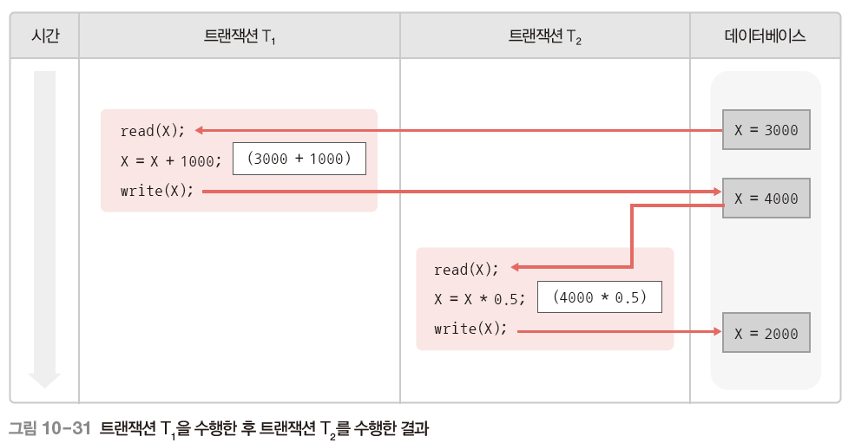
03 병행 제어
트랜잭션을 순차적으로 수행해서 갱신 분실 문제가 발생하지 않는 경우
병행 수행 시 발생할 수 있는 문제점
갱신 분실

Slide 56
03 병행 제어
병행 수행 시 발생할 수 있는 문제점
모순성(inconsistency)
하나의 트랜잭션이 여러 개 데이터 변경 연산을 실행할 때 일관성 없는 상태의 데이터베이스에서 데이터를 가져와 연산함으로써 모순된 결과가 발생하는 것
여러 트랜잭션이 동시에 수행되더라도 모순성 문제가 발생하지 않고 마치 트랜잭션들을 순차적으로 수행한 것과 같은 결과 값을 얻을 수 있어야 함

Slide 57
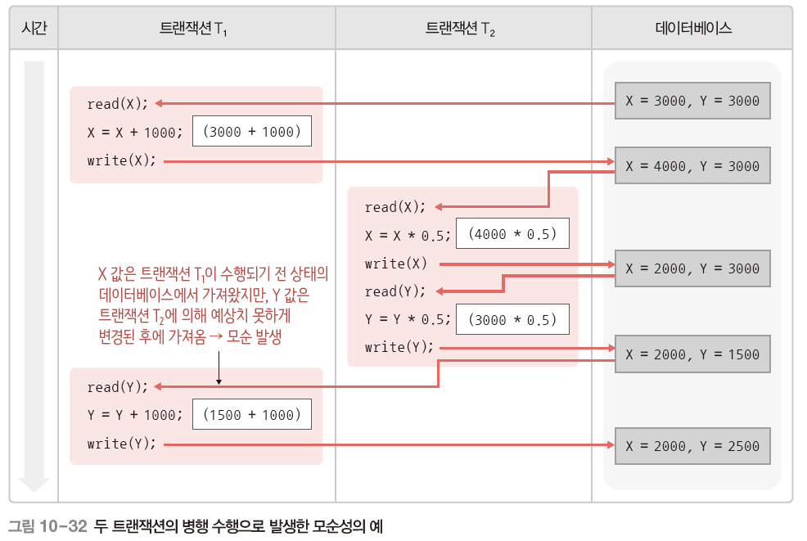
03 병행 제어
트랜잭션 T₁이 데이터 X와 Y를 서로 다른 상태의 데이터베이스에서 가져와 연산을 실행하는 모순이 발생
병행 수행 시 발생할 수 있는 문제점
모순성

Slide 58
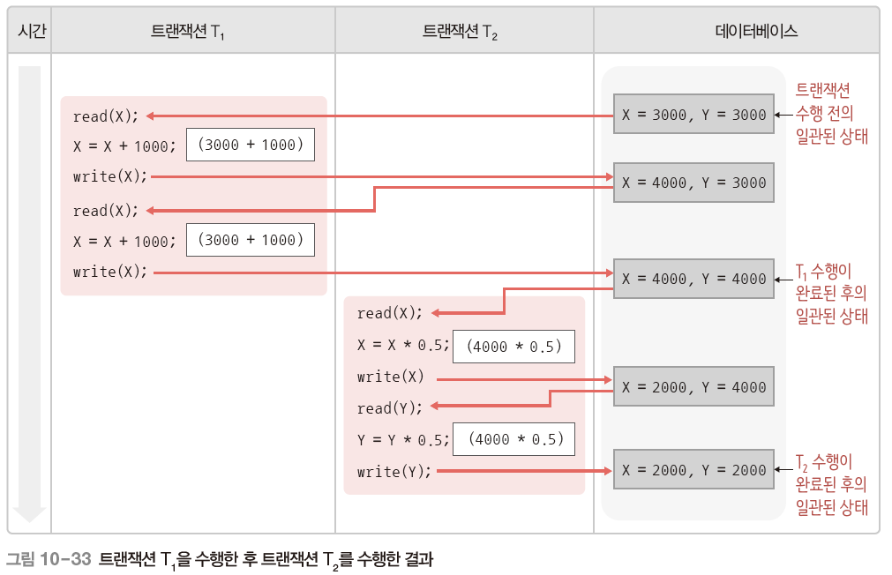
03 병행 제어
트랜잭션을 순차적으로 수행해서 모순성 문제가 발생하지 않는 경우
병행 수행 시 발생할 수 있는 문제점
모순성
read(Y);
Y = Y + 1000;
write(Y);

Slide 59
03 병행 제어
병행 수행 시 발생할 수 있는 문제점
연쇄 복귀(cascading rollback)
트랜잭션이 완료되기 전 장애가 발생하여 rollback 연산을 수행하면, 장애 발생 전에 이 트랜잭션이 변경한 데이터를 가져가서 변경 연산을 실행한 다른 트랜잭션에도 rollback 연산을 연쇄적으로 실행해야 한다는 것
여러 트랜잭션이 동시에 수행되더라도 연쇄 복귀 문제가 발생하지 않고 마치 트랜잭션들을 순차적으로 수행한 것과 같은 결과 값을 얻을 수 있어야 함

Slide 60
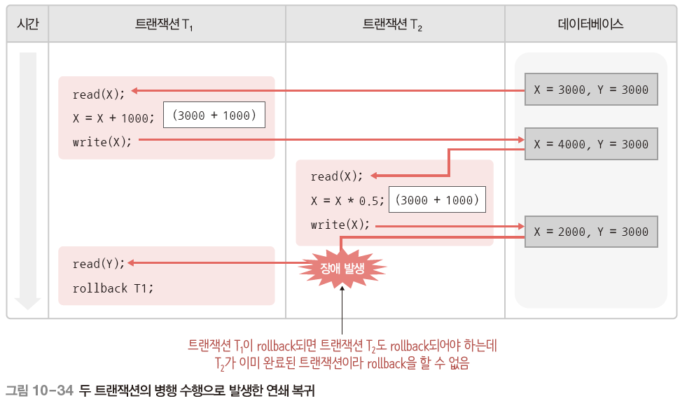
03 병행 제어
트랜잭션 T₁이 변경한 데이터 X를 가져가 연산을 수행한 트랜잭션 T₂도 rollback 연산이 연쇄적으로 실행되어야 하지만 이미 완료된 상태라 rollback 연산을 실행할 수 없는 문제가 발생
병행 수행 시 발생할 수 있는 문제점
연쇄 복귀
(4000 * 0.5)
T₁;

Slide 61
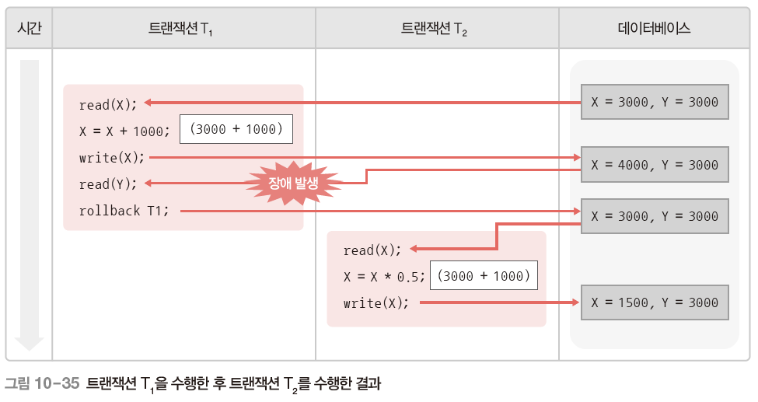
03 병행 제어
트랜잭션을 순차적으로 수행해서 연쇄 복귀 문제가 발생하지 않는 경우
병행 수행 시 발생할 수 있는 문제점
연쇄 복귀
T₁;
(3000 * 0.5)

Slide 62
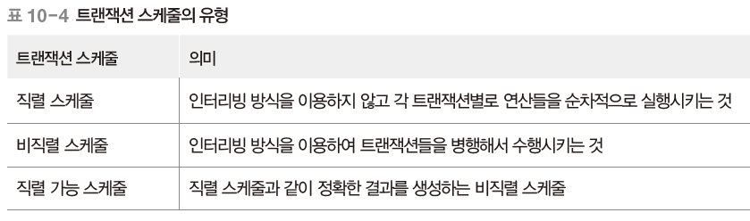
03 병행 제어
트랜잭션 스케줄
트랜잭션에 포함되어 있는 연산들을 수행하는 순서

Slide 63
03 병행 제어
직렬 스케줄(serial schedule)
의미
인터리빙 방식을 이용하지 않고 각 트랜잭션별로 연산들을 순차적으로 실행시키는 것
특징
직렬 스케줄에 따라 트랜잭션이 수행되면, 다른 트랜잭션의 방해를 받지 않고 독립적으로 수행되므로 항상 모순이 없는 정확한 결과를 얻게 됨
다양한 직렬 스케줄이 만들어질 수 있고, 직렬 스케줄마다 데이터베이스에 반영되는 최종 결과가 다를 수 있지만 직렬 스케줄의 결과는 모두 정확함
각 트랜잭션을 독립적으로 수행하기 때문에 병행 수행으로 볼 수 없음

Slide 64
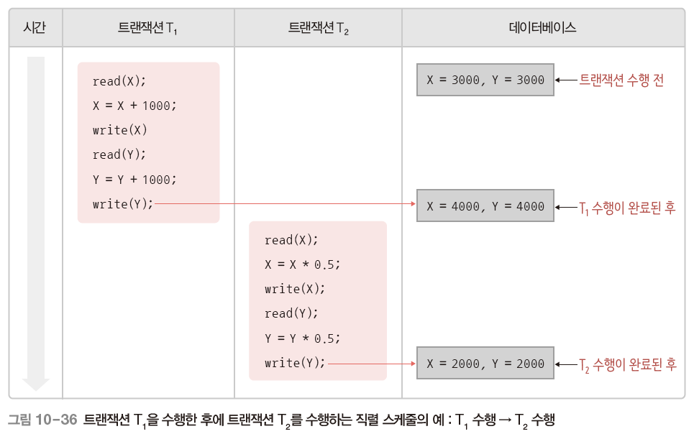
03 병행 제어
트랜잭션 T₁, T₂를 대상으로 하는 첫 번째 직렬 스케줄
직렬 스케줄 예

Slide 65
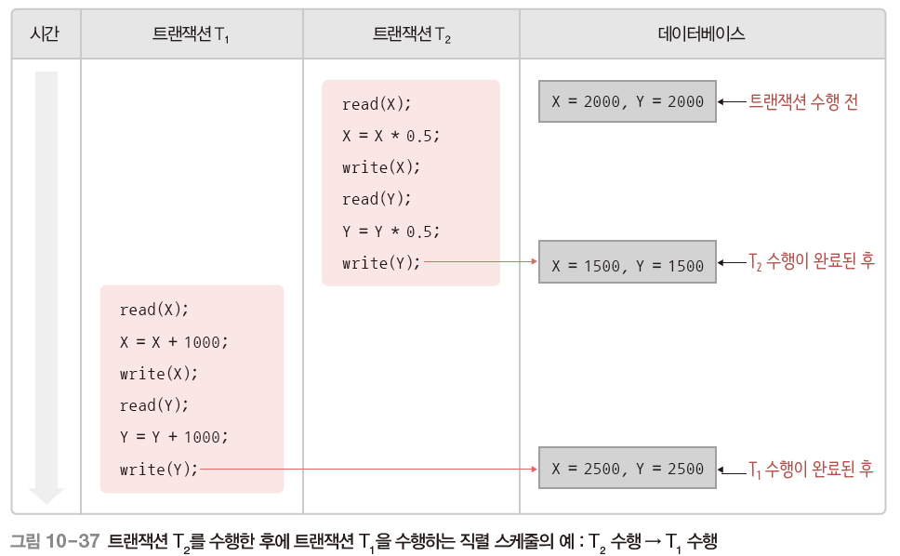
03 병행 제어
트랜잭션 T₁, T₂를 대상으로 하는 두 번째 직렬 스케줄
직렬 스케줄 예
3000,
3000

Slide 66
03 병행 제어
비직렬 스케줄(nonserial schedule)
의미
인터리빙 방식을 이용 하여 트랜잭션을 병행 수행하는 것
특징
트랜잭션이 번갈아 연산을 실행하기 때문에 하나의 트랜잭션이 완료되기 전에 다른 트랜잭션의 연산이 실행될 수 있음
비직렬 스케줄에 따라 병행 수행하면 갱신 분실, 모순성, 연쇄 복귀 등의 문제가 발생할 수 있어 결과의 정확성을 보장할 수 없음
다양한 비직렬 스케줄이 만들어질 수 있고 그 중에는 잘못된 결과를 생성하는 것도 있음

Slide 67
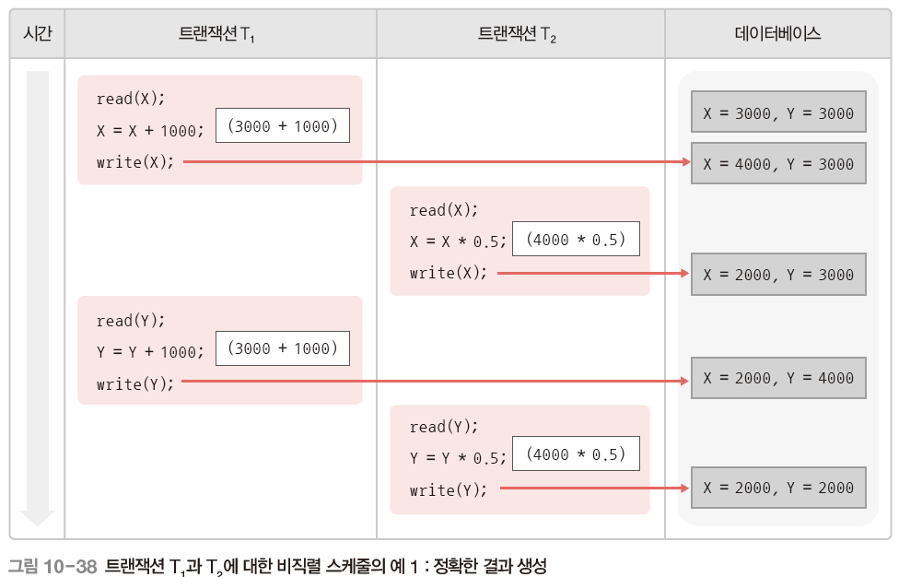
03 병행 제어
트랜잭션 T₁, T₂를 대상으로 하는 첫 번째 비직렬 스케줄
(병행 수행에 성공하여 정확한 트랜잭션 수행 결과를 생성)
비직렬 스케줄 예

Slide 68
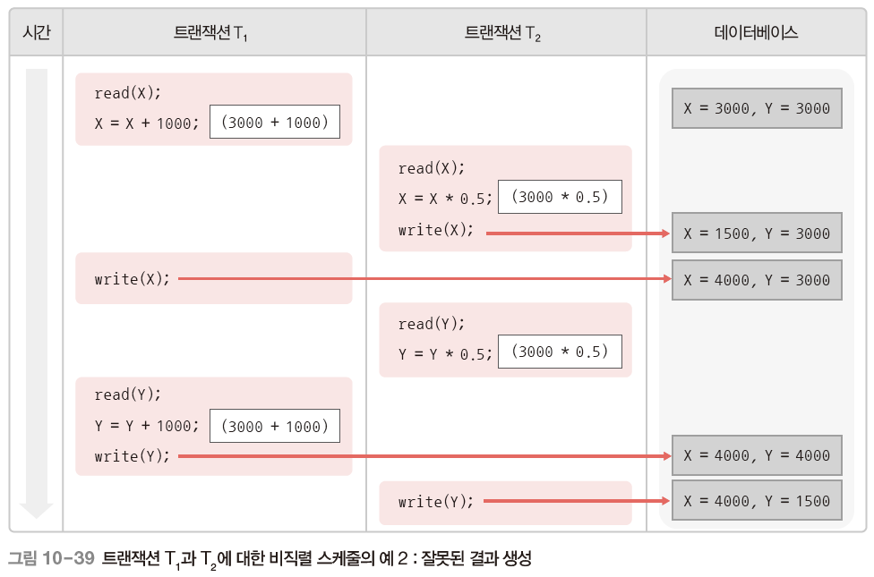
03 병행 제어
트랜잭션 T₁, T₂를 대상으로 하는 두 번째 비직렬 스케줄
(병행 수행에 실패 하여 잘못된 트랜잭션 수행 결과를 생성)
비직렬 스케줄 예
T2에서 X*0.5를 계산한 트랜잭션이
반영 되질 않음
T1에서 Y+1000을 계산한
트랜잭션이 반영 되질 않음

Slide 69
03 병행 제어
직렬 가능 스케줄(serializable schedule)
의미
직렬 스케줄에 따라 수행한 것과 같이 정확한 결과를 생성하는 비직렬 스케줄
비직렬 스케줄 진행하는데 수행 결과가 직렬 스케줄에 의한 결과와 동일함
특징
인터리빙 방식으로 병행 수행하면서도 정확한 결과를 얻을 수 있음
직렬 가능 스케줄인지 판단하는 것은 간단한 작업이 아니므로 직렬 가능성을 보장하는 병행 제어 기법을 사용하는 것이 일반적임

Slide 70
03 병행 제어
트랜잭션 T₁, T₂를 대상으로 하는 비직렬 스케줄이면서 정확한 수행 결과를 생성하기 때문에 직렬 가능 스케줄임
직렬 가능 스케줄 예

Slide 71
03 병행 제어
병행 제어 기법
의미
병행 수행하면서도 직렬 가능성을 보장하기 위한 기법
방법
모든 트랜잭션이 준수하면 직렬 가능성이 보장되는 규약을 정의하고, 트랜잭션들이 이 규약을 따르도록 함
대표적인 병행 제어 기법
로킹 기법

Slide 72
03 병행 제어
로킹(locking) 기법
기본 원리
한 트랜잭션이 먼저 접근한 데이터에 대한 연산을 끝낼 때까지는 다른 트랜잭션이 그 데이터에 접근하지 못하도록 상호 배제(mutual exclusion)함
방법
병행 수행되는 트랜잭션들이 같은 데이터에 동시에 접근하지 못하도록 lock과 unlock 연산을 이용해 제어
lock : 트랜잭션이 데이터에 대한 독점권을 요청하는 연산
unlock : 트랜잭션이 데이터에 대한 독점권을 반환하는 연산

Slide 73
03 병행 제어
로킹 기법
기본 로킹 규약
트랜잭션은 데이터에 접근하기 위해 먼저 lock 연산을 실행해 독점권을 획득함
read 또는 write 연산을 실행하기 전 lock 연산을 실행
다른 트랜잭션에 의해 이미 lock 연산이 실행된 데이터에는 다시 lock 연산을 실행할 수 없음
독점권을 획득한 데이터에 대한 모든 연산의 수행이 끝나면 트랜잭션은 unlock 연산을 실행해서 독점권을 반납해야 함

Slide 74
03 병행 제어
로킹 기법
로킹 단위
lock 연산을 실행하는 대상 데이터의 크기
전체 데이터베이스부터 릴레이션, 투플, 속성까지도 가능함
로킹 단위가 커질수록 병행성은 낮아지지만 제어가 쉬움
로킹 단위가 작아질수록 제어가 어렵지만 병행성은 높아짐

Slide 75
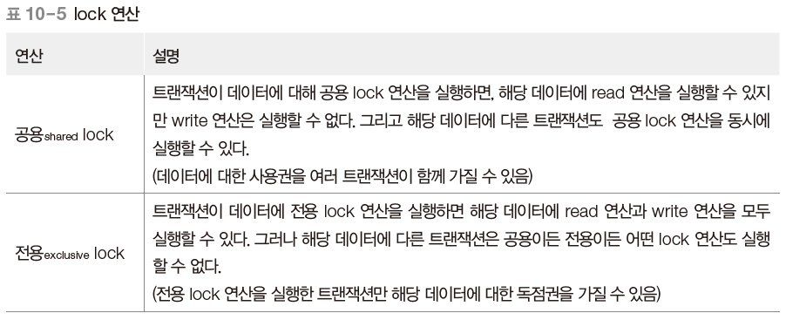
03 병행 제어
기본 로킹 규약의 효율성을 높이기 위한 방법
트랜잭션들이 같은 데이터에 동시에 read 연산을 실행하는 것을 허용
lock 연산을 두 가지 종류로 구분하여 사용

Slide 76

03 병행 제어
기본 로킹 규약의 효율성을 높이기 위한 방법
T2
T2
T1
T1
- 서로 다른 트랜잭션이 같은 데이터에 공용 lock 연산을 동시에 실행할 수 있음
- 다른 트랜잭션이 전용 lock 연산을 실행한 데이터에는 공용 lock, 전용 lock 모두 실행 불가

Slide 77

03 병행 제어
기본 로킹 규약으로 직렬 가능성이 보장되지 않는 스케줄 예
트랜잭션 T₁이 데이터 X에 너무 빨리 unlock 연산을 실행하여 트랜잭션 T₂가 일관성 없는 데이터에 접근했기 때문
[해결책: 2단계 로킹 규약]
(1500+1000)

Slide 78

03 병행 제어
2단계 로킹 규약(2PLP; 2 Phase Locking Protocol)
의미
기본 로킹 규약의 문제를 해결하고 트랜잭션의 직렬 가능성을 보장하기 위해 lock과 unlock 연산의 수행 시점에 대한 새로운 규약을 추가한 것
방법
트랜잭션이 lock과 unlock 연산을 확장 단계와 축소 단계로 나누어 실행
트랜잭션이 처음 수행되면 확장 단계로 들어가 lock 연산만 실행 가능
unlock 연산을 실행하면 축소 단계로 들어가 unlock 연산만 실행 가능
트랜잭션은 첫 번째 unlock 연산 실행 전에 필요한 모든 lock 연산을 실행해야 함

Slide 79

03 병행 제어
2단계 로킹 규약을 준수하여 직렬 가능성이 보장된 스케줄 예
2단계 로킹 규약
-T1에서 X에 대한 lock을 풀기
전에 y에 대해 먼저 lock을
설정함.
-T2에서는 X에서 대해 lock을
걸고 들어가면 이미 y에 대해
lock이 걸려있기 때문에 X
수행 후에 T1에서 Y에 대한
lock이 풀릴때 까지 대기
-따라서 직렬가능성 보장

Slide 80
03 병행 제어
교착 상태(deadlock)
트랜잭션들이 상대가 독점하고 있는 데이터에 unlock 연산이 실행되기를 서로 기다리면서 트랜잭션의 수행을 중단하고 있는 상태
교착 상태가 발생하지 않도록 예방하거나, 발생 시 빨리 탐지하여 필요한 조치를 취해야 함
D1
lock
request
T1
T2
D2
request
lock

